Slide 1





HERRAMIENTAS DE APOYO PARA LA ELABORACIÓN Y ANÁLISIS DEL PRESUPUESTO: MICROSIMULADORES DE POLÍTICAS PÚBLICAS
ASUNCIÓN – PARAGUAY, 15/10/2015
Jaime Villanueva García
Socios Operativos
Consorcio Liderado por
Socios Coordinadores
Participan más de 80 Socios Operativos y Entidades Colaboradoras de Europa y América Latina

Slide 2
Sumario
01
INTRODUCCIÓN
02
¿QUÉ ES EL MICROSIMULADOR DE IRPF?
03
DATOS DE ENTRADA
04
SALIDAS
05
APLICACIÓN TAXSIM
06
IMPLEMENTACIÓN Y ARQUITECTURA DE LOS SIMULADORES EN IEF

Slide 3
Introducción
01

Slide 4
INTRODUCCIÓN
En los últimos años, se han desarrollado herramientas de microsimulación de impuestos y de gasto.
La idea subyacente a los microsimuladores es bien sencilla: se parte de un escenario de agentes contribuyentes o perceptores de prestaciones que podemos caracterizar a partir de datos desagregados (microdatos)
Si quisiéramos comparar la situación real con cualquier otro escenario inventado, deberíamos definir el nuevo escenario simulado y someter a los agentes estudiados a las nuevas circunstancias para ver cuál es la situación alternativa.
El interés de las herramientas de microsimulación fiscal se centra básicamente en el conocimiento de la nueva recaudación, el análisis de ganadores y perdedores, y el análisis distributivo y de bienestar (intereses generales de la actuación del sector público) y el impacto en el presupuesto.

Slide 5
¿Qué es el microsimulador de IRPF?
02

Slide 6
¿Qué es el microsimulador de IRPF?
El simulador del IRPF del IEF permite realizar un análisis de recaudación, de efectos distributivos y de ganadores y perdedores, ante la simulación de escenarios de gravamen alternativos.
Los escenarios analizados serán lo más flexibles posibles. Posibilidad de modificación de todos los parámetros que configuran impuesto.
El objetivo es volver a calcular las liquidaciones del impuesto a un conjunto de declarantes de los que tenemos información pero bajo un escenario distinto al que tenían cuando ellos lo hicieron, ya que se van a introducir cambios en el impuesto que van a conducir a liquidaciones potencialmente diferentes.

Slide 7
Datos de entrada
03

Slide 8
Datos de Entrada (1)
A.- Datos fiscales: Muestra de declarantes IRPF IEF-AEAT. Formato: ASCII.
Muestra a partir de las declaraciones del modelo 100, cerca de 2.000.000 declaraciones por año (conjuntas e individuales) mediante muestreo estratificado aleatorio que garantiza la representatividad de los distintos tipos de renta. La información de la base de datos no es modificable.
Se puede crear nuevas variables durante el proceso de presimulación o preprocesamiento para corregir errores y calcular variables necesarias.
B.- Parámetros para la simulación: Permiten simular los distintos escenarios.
El investigador puede cambiar los parámetros (alrededor de 1.000 distribuido entre todos los conceptos de renta) a través de una aplicación web donde los distintos parámetros van apareciendo en forma de menús.
Tipo de modificaciones: 1) Modificar la definición de estos conceptos; 2) Su incorporación a las bases; 3) Las reducciones aplicables; 4) Modificar las tarifas; 5) deducciones, etc.
Ejemplo: variar una cuantía (por ejemplo, cambiar los 3.400 € de reducción por tributación conjunta en el caso de matrimonio, a 0 €, lo que supondría su eliminación).

Slide 9
Datos de Entrada (2)
Población objetivo | Declaraciones presentadas en el IRPF
Ámbito geográfico | Territorio de Régimen Fiscal Común
Ámbito temporal | Ejercicios 2002 a 2012
Unidad de muestreo | Declaraciones de IRPF
Marco | Declaraciones cuyo documento de ingreso o devolución es el Modelo 100 o el Modelo 104
Tipo de muestreo | Estratificado aleatorio con tres niveles de estratificación: 49 provincias, 12 tramos de renta y dos tipos de declaración (Individual y Conjunta), lo que hace un total de 1.176 estratos
Tamaño muestra | Variable. El número de declaraciones en la muestra 2011 es de 2.036.186 que representa a una población de 19.467.623
Contenido | 200 variables personales, familiares, fiscales

Slide 10
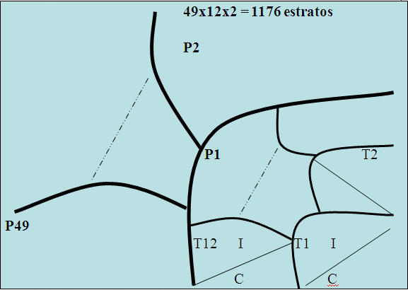
Datos de Entrada (3)

Slide 11
Datos de Entrada (4)
Ventajas:
gran representatividad debida al muestreo estratificado, ausencia de problemas de infrarrepresentación y falta de respuesta y alta precisión debida al origen fiscal de los datos.
Inconvenientes:
representa sólo a los declarantes del impuesto en el ejercicio con lo que no identifica a los cónyuges que hayan declarado individualmente ni permite separar las rentas de los que lo han hecho conjuntamente.

Slide 12
Datos de Entrada (5).Parámetros
Esquema de modificación de parámetros:
Parámetros generales | - Determinación del margen para calificación de ganadores e indiferentes. - Opción por actualización de población y rentas
Rendimientos | - Trabajo. - Capital mobiliario. - Capital inmobiliario. - Actividades económicas. - Imputaciones de rentas. - Ganancias y pérdidas patrimoniales.
Reducciones | - Por tributación conjunta - Mínimos personales y familiares. *Mínimo del contribuyente *Mínimo por descendientes *Mínimo por ascendentes *Mínimo por discapacitados *Parámetros adicionales - Por situaciones de dependencia y envejecimiento *sistema de previsión social *Patrimonios protegidos *sistema de previsión social.

Slide 13
Datos de Entrada (6).Parámetros
Esquema de modificación de parámetros:
Otras | - Pensiones compensatorias. - Anualidades por alimentos. - Parámetros adicionales. - Reducción por cuotas afiliación.
Deducciones | - Por inversión en vivienda habitual. - Deducciones generales normativa estatal. - Deducciones autonómicas (despliegue para cada CC.AA) - Deducciones que pueden hacer la cuota negativa (por maternidad)
Tarifas | - Estatales *Parte general *Parte especial - Autonómicas - Estatales no residentes. *Parte general *Parte especial - Autonómicas no residentes. *Parte general *Parte especial
Actualizaciones | - Población - Renta

Slide 14
Salidas
04

Slide 15
Salidas (1)
Resultados:
Tras hacer la liquidación se procede a:
Cálculo de agregados
Recaudación final, tanto del escenario base como de la simulación (incremento / decremento recaudación)
Ganadores y perdedores por CCAA, tipos marginales, decilas de renta, etc.
Índices de desigualdad, progresividad y redistribución
Gini, Kakwani, Reynols-Smolensky
Los resultados se exportan a una tabla Excel.

Slide 16
Salidas (2)
Resultados | Descripción
Agregados | - Información sobre el nº de declaraciones utilizadas, así como las siguientes variables referidas a los datos de la AEAT, la situación simulada y la situación de referencia, computando las diferencias entre las mismas. | – Renta antes de impuestos. – Cuota resultante de la autoliquidación. – Renta después de impuestos. – Base liquidable. – Reducciones. – Resto de reducciones (deducciones).
Tipos marginales | - Información sobre la cuota resultante de la autoliquidación CRA clasificada por tipos marginales de la base general y la base especial. - Incluye la población que se concentra en cada tramo, el total de CRA antes y después de la reforma y la media de CRA antes y después de la reforma.
índices | En este apartado se calculan los siguientes índices. | – Í. de Gini Renta Antes de Impuestos (RAI). – Í. Gini Renta Después de Impuestos (RDI). – Í. de Concentración RDI ordenado por RAI. – Í. de Concentración CRA ordenado por RAI. – Í de Reynolds y Smolensky. – Í. de Kakwani.
Decilas | La información se construye ordenando a los declarantes por su renta antes de impuestos. Para cada decila se ofrece con carácter descriptivo el valor máximo, mínimo, medio y desviación típica, de la renta antes de impuestos, así como el valor total acumulado en la decila de la renta antes de impuestos y la cuota resultante en la situación simulada. En cada decila se calcula el nº total de ganadores, perdedores e indiferentes con la reforma, así como el valor total y medio de la cantidad ganada o perdida.
Ganadores y perdedores por tarifa | La información referente a ganadores, perdedores e indiferentes, se replica presentándose en grupos determinados por los tramos de la tarifa tanto de la base general como especial
CC.AA | Para cada una de las CCAA se aporta información sobre la población, el total de renta antes y después de impuestos, la base liquidable, reducciones, deducciones y cuota. También se detalla información sobre el nº total de ganadores, perdedores e indiferentes en cada CA así como de la cantidad media ganada o perdida.El análisis de ganadores y perdedores por decilas se replica a nivel de CCAA de la misma forma que se realiza para el total.
Tipos de renta | Análisis de ganadores o perdedores por tipos de renta (rentas del trabajo, del capital, de actividades empresariales, o resto de rentas), atendiendo en este caso a la fuente principal de rentas. Para determinar a qué grupo pertenece cada hogar, se toma el criterio de que más de la mitad de las rentas totales proceda de cada una de las fuentes consideradas. Además por cada tipo de rentas, se realiza el análisis de ganadores y perdedores para cada decila.

Slide 17
Aplicación TAXSIM
05

Slide 18
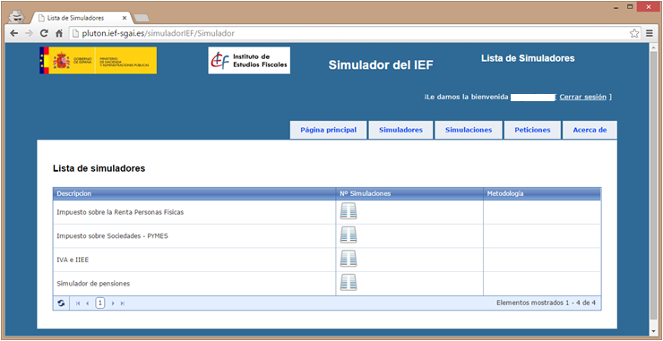
TaxSim-IEF.IRPF
TaxSim-IEF es una herramienta de análisis que se ha desarrollado con el objetivo de evaluar reformas fiscales.
Uno de los módulos es el dedicado al estudio del IRPF español.

Slide 19
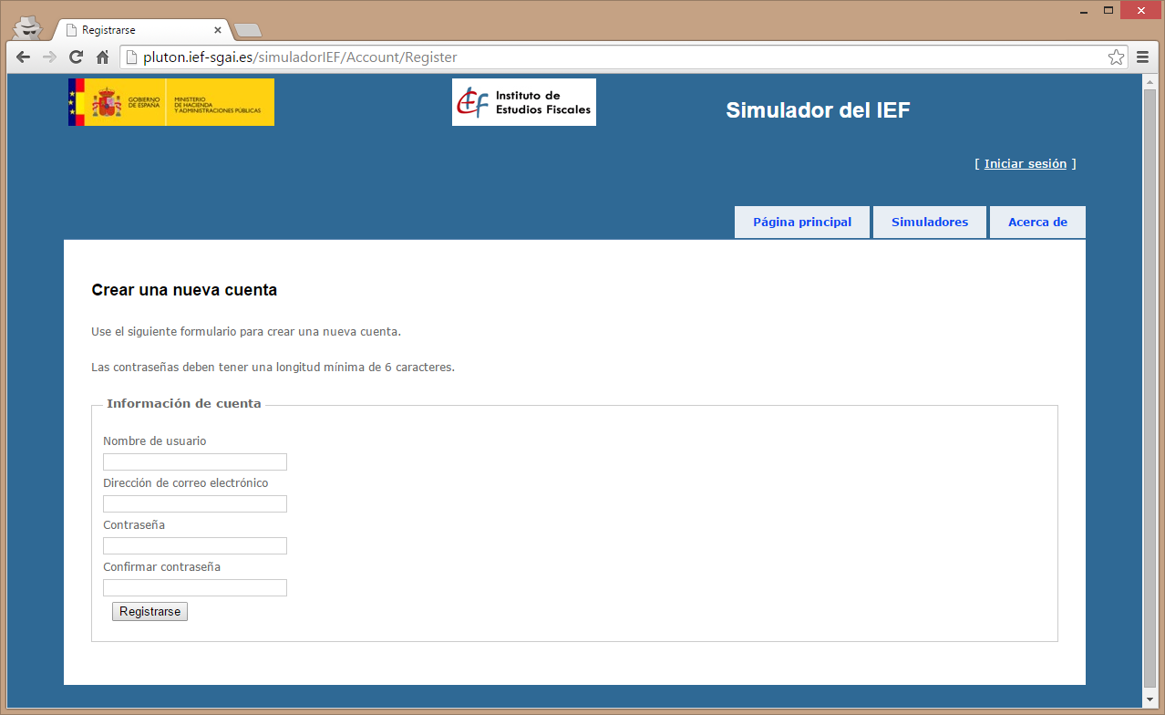
TaxSim-IEF.IRPF
TaxSim-IEF tiene una interfaz web en la que hay que registrarse para poder hacer simulaciones.

Slide 20
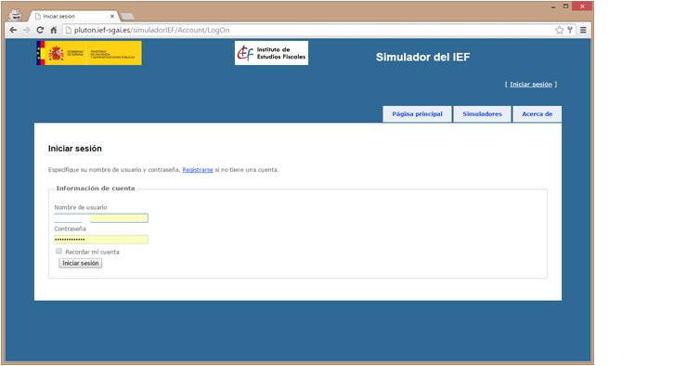
TaxSim-IEF.IRPF
Una vez nos hemos registrado cada vez que queramos utilizarlo habrá que iniciar sesión con el usuario y contraseña elegidos.

Slide 21

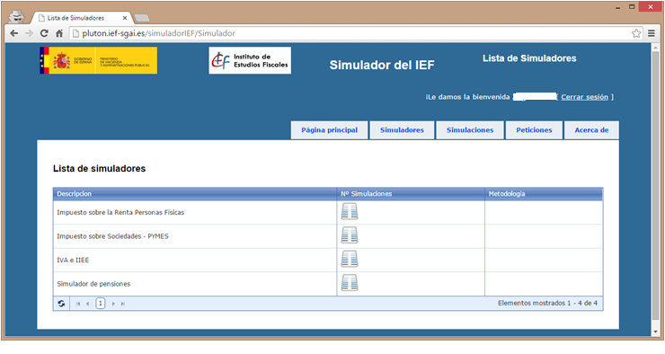
TaxSim-IEF.IRPF
Pinchando en el icono simulaciones del Impuesto sobre la Renta Personas Físicas accedemos a las simulaciones de este impuesto.

Slide 22
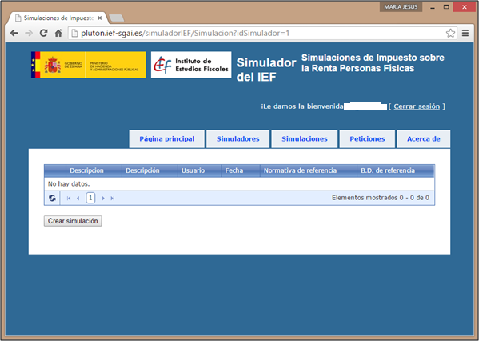
TaxSim-IEF.IRPF
La primera vez que nos conectamos no aparece ningún dato. Para empezar a trabajar hay que pinchar en el botón

Slide 23
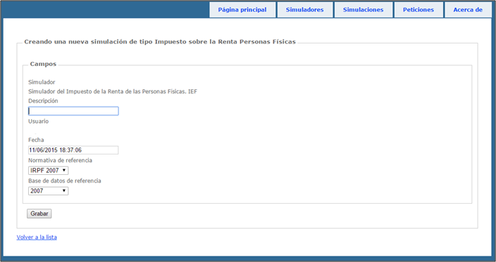
TaxSim-IEF.IRPF
Cuando se crea una nueva simulación lo primero que hay que hacer es dar un “nombre”, una descripción que nos permita identificar el objetivo de esa simulación y que nos permita identificarla posteriormente.
Hay que elegir:
Normativa de referencia.
Base de datos con la que vamos a trabajar

Slide 24
TaxSim-IEF.IRPF. Crear simulación
Descripción: Ponemos un nombre a la simulación que vamos a crear que nos ayudará a identificarla posteriormente.
Normativa de referencia: Parámetros de base según las normativas del IRPF de todos los ejercicios desde 2007 a 2016, excepto 2014 que tiene una normativa similar a 2013.
Base de datos de referencia: Muestra IRPF que se va a utilizar para hacer la simulación. Las muestras de IRPF disponibles son 2007, 2009 y 2011.

Slide 25
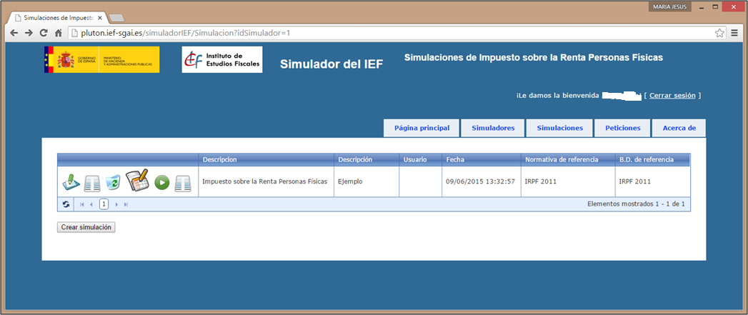
TaxSim-IEF.IRPF. Crear simulación

Slide 26






TaxSim-IEF.IRPF. Crear simulación
Editar: Permite cambiar la descripción, la normativa y la muestra que hemos seleccionado
para la simulación
Detalles: Nos da los detalles de la simulación. Permite ver todos los parámetros de la simulación.
Borrar: Permite borrar la simulación.
Parámetros: Permite ver y modificar los parámetros de la simulación.
Ejecutar: Permite ejecutar la simulación con los parámetros establecidos.
Peticiones: Nos lleva a otra ventana con las peticiones que hemos hecho de esa simulación.

Slide 27
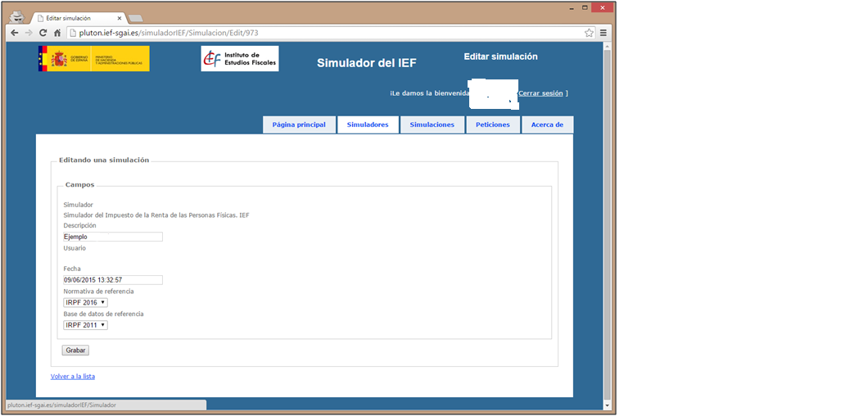
TaxSim-IEF.IRPF. Editar simulación

Slide 28
TaxSim-IEF.IRPF
La base de datos que hemos seleccionado para hacer la simulación es una muestra de las declaraciones de IRPF proporcionada por la AEAT en la que están la mayor parte de las partidas que hay en la declaración y también tenemos datos sociodemográficos como provincia, tipo de declaración, ejercicio de nacimiento del declarante,...
No tenemos las partidas económicas individualizadas de los miembros de la unidad familiar, sólo tenemos los totales.
A partir de estas variables vamos a liquidar el IRPF para cada registro de acuerdo a los parámetros que le proporcionemos.

Slide 29
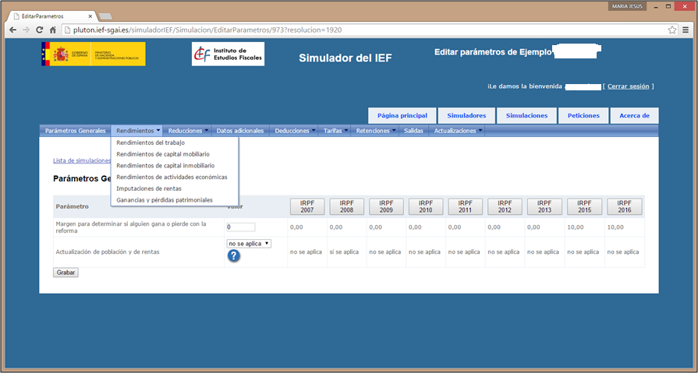
TaxSim-IEF.IRPF. Parámetros de la simulación

Slide 30
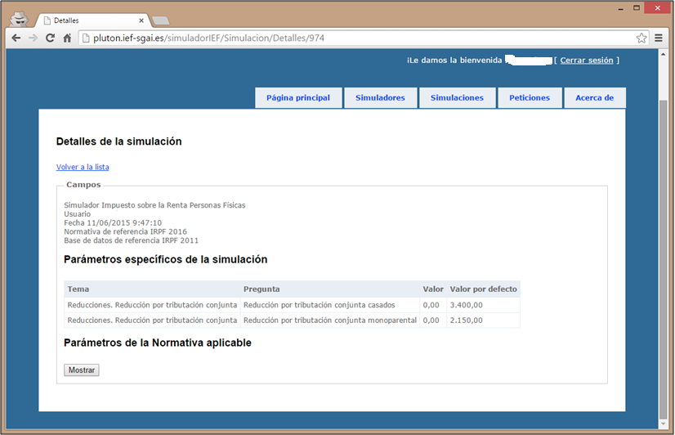
TaxSim-IEF.IRPF. Detalles de la simulación

Slide 31
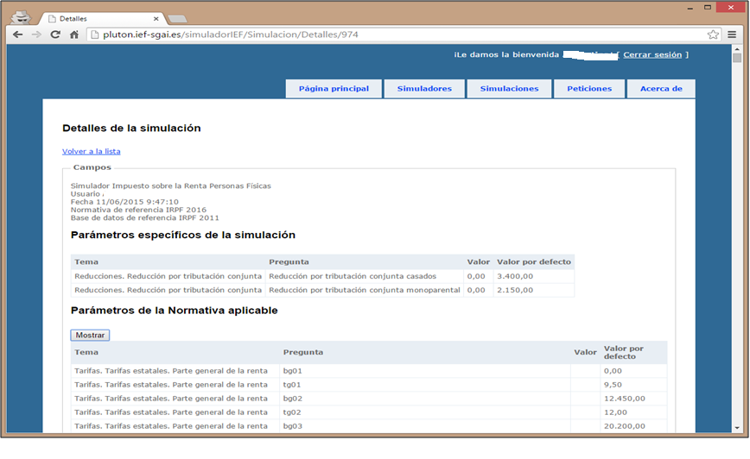
TaxSim-IEF.IRPF. Detalles de la simulación

Slide 32
TaxSim-IEF.IRPF. Parámetros
En la ventana de parámetros aparecen varias pestañas que agrupan a los parámetros por temas.
Parámetros generales.
Rendimientos.
Reducciones.
Datos adicionales.
Deducciones.
Tarifas.
Retenciones.
Salidas.
Actualizaciones.
Los parámetros que aparezcan dependerán de la base de datos que elijamos como referencia.

Slide 33
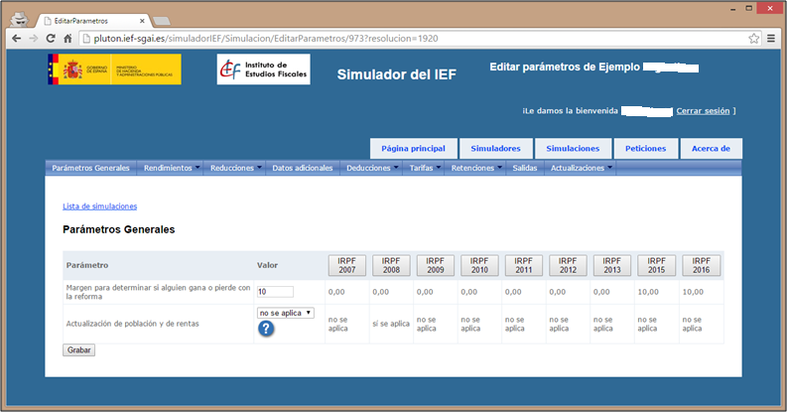
TaxSim-IEF.IRPF. Parámetros
En cada ventana de parámetros aparece la descripción del parámetro, el valor que hemos dado a ese parámetro (modificable por el usuario) y el valor que tiene en las distintas normativas que tenemos guardadas.

Slide 34

TaxSim-IEF.IRPF. Parámetros
Pinchando sobre los botones de las normativas podemos cambiar los valores de los parámetros del tema en el que nos encontremos.

Slide 35
TaxSim-IEF.IRPF. Parámetros. Parámetros generales.
Como parámetros generales de la simulación tenemos los siguientes:
Margen para determinar si alguien gana o pierde con la reforma.
Importe en euros que indica el valor mínimo para considerar ganancia o pérdida respecto de una
simulación anterior.
Actualización de población de rentas.
Desplegable en el que seleccionamos si se va aplicar o no actualización de población y rentas.

Slide 36
TaxSim-IEF.IRPF. Parámetros. Rendimientos
Con los parámetros relativos a rendimientos vamos a poder tomar decisiones sobre:
Si se gravan o no y en el caso de que se graven si van a formar parte de la base general o de la base especial (o base del ahorro).
Gastos deducibles.
Reducciones sobre rendimientos irregulares.
Reducciones del rendimiento neto.
Compensaciones de rendimientos negativos.

Slide 37
TaxSim-IEF.IRPF. Parámetros. Rendimientos
Los rendimientos que forman parte del IRPF español son los siguientes:
Rendimientos del trabajo.
Rendimientos del capital mobiliario.
Rendimientos del capital inmobiliario.
Rendimientos de actividades económicas.
Imputaciones de rentas.
Ganancias y pérdidas patrimoniales.

Slide 38
TaxSim-IEF.IRPF. Rendimientos del trabajo
En la muestra tenemos todas las partidas de los rendimientos del trabajo pero no las tenemos individualizadas para cada miembro de la unidad familiar y tampoco conocemos la procedencia de los ingresos (trabajo, desempleo, prestación, …).
Las partidas de los rendimientos del trabajo en la muestra son las siguientes:
Par1: Retribuciones dinerarias.
Par2: Retribuciones en especie. Valoración.
Par3: Retribuciones en especie. Ingresos a cuenta.
Par4: Retribuciones en especie. Ingresos a cuenta repercutidos.
Par5: Retribuciones en especie. Importe íntegro.
Par6: Cotizaciones empresariales a planes de pensiones.
Par7: Aportaciones al patrimonio protegido de personas con discapacidad del que es titular el contribuyente.
Par8: Reducciones por rendimientos irregulares.
Par9: Total de ingresos íntegros computables.

Slide 39
TaxSim-IEF.IRPF. Rendimientos del trabajo
Par10: Cotizaciones a la seguridad social.
Par11: Cuotas satisfechas a sindicatos.
Par12: Cuotas satisfechas a colegios profesionales.
Par13: Gastos de defensa jurídica.
Par14: Total gastos deducibles.
Par15: Rendimiento neto.
Par17: Reducción por obtención de rendimientos del trabajo. Cuantía aplicable con carácter general.
Par18: Reducción por obtención de rendimientos del trabajo. Incremento para trabajadores activos mayores de 65 años.
Par19: Incremento por traslado de residencia para contribuyentes desempleados …
Par20: Reducción adicional para trabajadores activos que sean personas con discapacidad.
Par21: Rendimiento neto reducido.
Las partidas que se encuentran en negrita se calcularán en la simulación.

Slide 40
TaxSim-IEF.IRPF. Rendimientos del trabajo
Cálculo de total de ingresos íntegros computables
El total de ingresos íntegros computables se calcula como la suma de los retribuciones dinerarias y en especie, las contribuciones empresariales a planes de pensiones, las aportaciones a patrimonios protegidos de las personas con discapacidad de las que es titular el contribuyente menos la reducción por rendimientos del trabajo irregulares.
Par9 = par1+par5+par6+par7-par8

Slide 41

TaxSim-IEF.IRPF. Rendimientos del trabajo
Entre los parámetros relativos a los rendimientos del trabajo tenemos dos que afectan a los rendimientos irregulares. Con estos parámetros vamos a calcular la nueva reducción por rendimientos irregulares.
Calculamos en primer lugar el importe original de los rendimientos irregulares (esto se puede hacer en la presimulación):
Irregt= Par8 /40*100;
Calculamos el importe de la reducción de acuerdo a los nuevos parámetros:
Par8c = mínimo( Irregt * 30/100 , 300000);
Por último calculamos el total de los ingresos íntegros computables:
Par9c = par1+par5+par6+par7-par8c

Slide 42

TaxSim-IEF.IRPF. Rendimientos del trabajo
Gastos deducibles
Para los gastos deducibles tenemos un parámetro cuyo valor lo podemos elegir de una lista desplegable.
En la programación esto se traduce a un parámetro &trab1 que toma el valor 1 si los gastos son deducibles y 0 en caso contrario.
Tenemos la partida de la muestra: Par14 = par10 + par11 + par12 + par13, pero vamos a calcularla de acuerdo al valor que hayamos dado al parámetro.
Par14c = (par10 + par11 + par12 + par13)* &trab1

Slide 43

TaxSim-IEF.IRPF. Rendimientos del trabajo
Reducción por obtención de rendimientos del trabajo
Para la reducción por rendimientos del trabajo tenemos varios parámetros, tipo de reducción, importes, límites, forma de aplicación.
Tipo de reducción
De una lista desplegable se elige el tipo de reducción por rendimientos del trabajo.
Dependiendo del tipo de reducción que elijamos tendremos que dar valor a unos parámetros o a otros.

Slide 44
TaxSim-IEF.IRPF. Rendimientos del trabajo
Sin reducción. No hace falta ningún parámetro más.
Reducción fija. Tendremos que dar el importe en euros de la reducción.
Reducción proporcional a la renta del trabajo. Como parámetro está el porcentaje a aplicar sobre la renta del trabajo
Reducción decreciente. Hay que dar valor a los siguientes parámetros:
Límite inferior de la renta salarial.
Límite superior de la renta salarial.
Reducción máxima.
Reducción mínima.
Límite superior de la renta no salarial.

Slide 45
TaxSim-IEF.IRPF. Rendimientos del trabajo
Reducción por obtención de rendimientos del trabajo
Formas de aplicación
Reduce el rendimiento neto del trabajo.
Reduce la base imponible general.
Reduce la base imponible general con resto a la base imponible especial o del ahorro.
Reducción tipo cero.
Deducción en cuota.

Slide 46
TaxSim-IEF.IRPF. Rendimientos del trabajo
Formas de aplicación de la reducción por obtención de rendimientos del trabajo (I).
Reduce el RN trabajo
Rendimiento neto del trabajo
Reduce la BI general
Base imponible general
- Reducción por obtención de rendimientos del trabajo
Reduce la BI general con resto a BI del ahorro
- Reducción por obtención de rendimientos del trabajo
Base imponible general
Base imponible del ahorro
Rendimiento neto reducido del trabajo
- Otras reducciones
- Reducción por obtención de rendimientos del trabajo
- Remanente de la reducción por obtención de rendimientos del trabajo
Base liquidable general
- Otras reducciones
- Otras reducciones
Base liquidable general
Base liquidable del ahorro

Slide 47
TaxSim-IEF.IRPF. Rendimientos del trabajo
Formas de aplicación de la reducción por obtención de rendimientos del trabajo(II).
Reducción tipo cero
Deducción en cuota
Base liquidable general
Reducción por obtención de rendimientos del trabajo
Cuota íntegra estatal
Cuota íntegra autonómica
Gravamen estatal
Gravamen autonómico
Gravamen estatal
Gravamen autonómico
- Deducción por obtención de rendimientos del trabajo. Parte estatal
- Deducción por obtención de rendimientos del trabajo. Parte autonómica
Cuota 1
Cuota 2
Cuota 3
Cuota 4
Cuota general estatal = Cuota 1 – Cuota 3
- Otras deducciones estatales
- Otras deducciones autonómicas
Cuota general autonómica = Cuota 2 – Cuota 4
Cuota líquida estatal
Cuota líquida autonómica

Slide 48
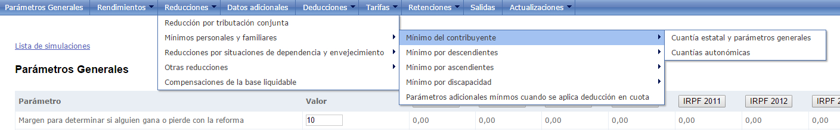
TaxSim-IEF.IRPF. Mínimo personal y familiar
Dentro de los mínimos tenemos los siguientes apartados:.
Mínimo del contribuyente.
Mínimo por descendientes.
Mínimo por ascendentes.
Mínimo por discapacidad.
Parámetros adicionales de los mínimos cuando se aplica deducción en cuota.

Slide 49
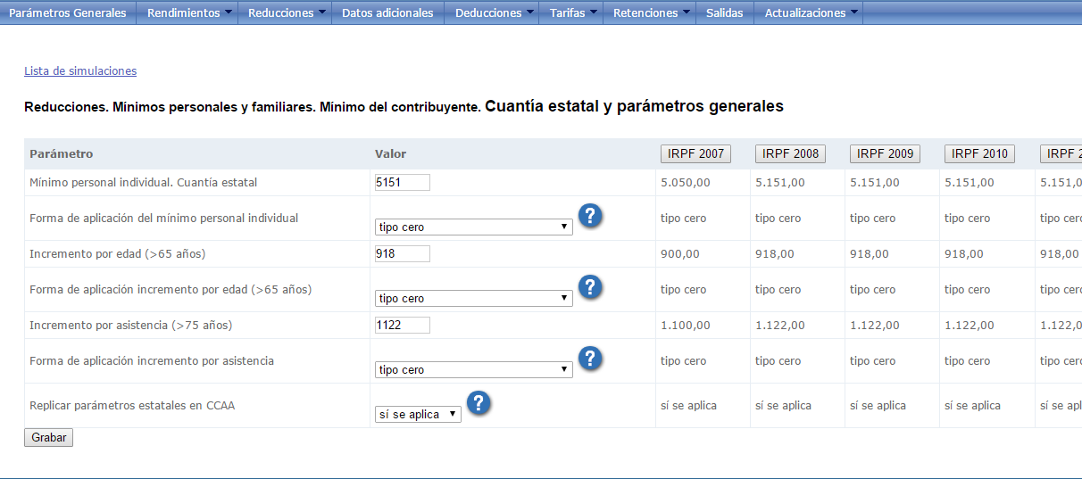
TaxSim-IEF.IRPF. Mínimos. Mínimo del contribuyente

Slide 50
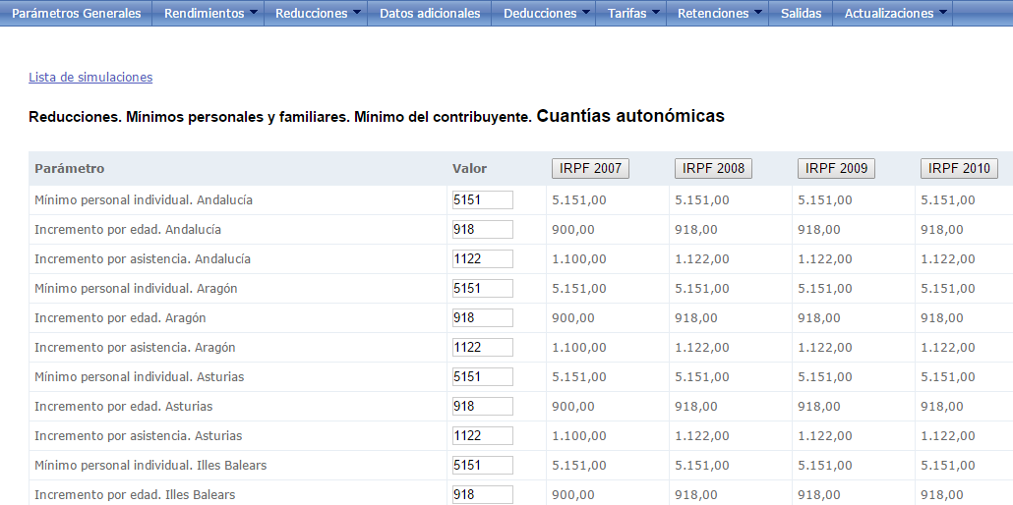
TaxSim-IEF.IRPF. Mínimos. Mínimo del contribuyente

Slide 51
TaxSim-IEF.IRPF. Mínimos. Mínimo del contribuyente.
Existen parámetros con los importes y con la forma de aplicación para cada uno de los conceptos en los que se divide el mínimo del contribuyente:
Cuantía general.
Incremento por edad.
Incremento por asistencia.
Forma de aplicación:
Reducción de la base imponible general.
Reducción de la base imponible general con resto a la base imponible del ahorro.
Tipo cero.
Deducción en cuota.
Suponemos para un mismo concepto idéntica forma de aplicación en la parte estatal que en la autonómica.
Podemos aplicar las mismas cuantías estatales a todas las comunidades autónomas seleccionando “Sí se aplica” en “Replicar parámetros estatales en CCAA”.

Slide 52
TaxSim-IEF.IRPF. Mínimos. Mínimo del contribuyente
Se calcula el mínimo del contribuyente de acuerdo a su edad y la de su cónyuge en el caso de que el declarante esté casado y la declaración sea conjunta.
No se tiene en cuenta el importe que aparece en la muestra.

Slide 53
TaxSim-IEF.IRPF. Mínimos. Mínimo por descendientes.
Para el cálculo del mínimo por descendientes necesitamos crear en la base de datos que utilizamos para la simulación variables que nos indiquen si los hijos son por entero o son por mitad y el orden en el que aparecen.
Esto se hace en base a las variables relativas al número de descendientes y a la partida mínimo por descendientes que aparece en la muestra.

Slide 54
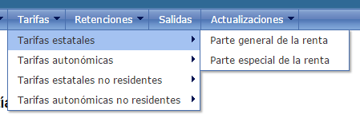
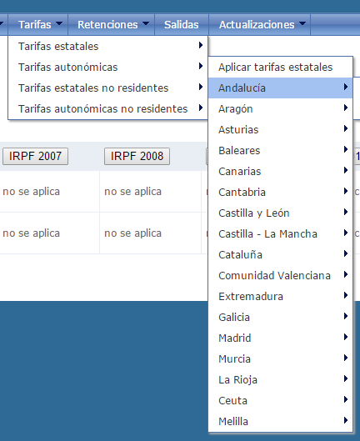
TaxSim-IEF.IRPF. Escalas de gravamen
En el simulador las escalas de gravamen van en el epígrafe Tarifas.
Tarifas estatales.
Parámetros generales.
Rendimientos.
Tarifas autonómicas:
Aplicar tarifas estatales.
Andalucía
Parte general de a renta.
Parte especial de la renta.
Aragón
Parte general de la renta.
Parte especial de la renta.
…….

Slide 55
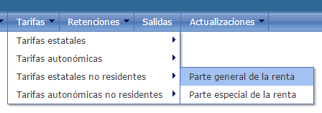
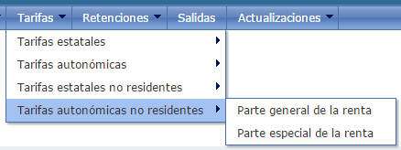
TaxSim-IEF.IRPF. Escalas de gravamen
Tarifas estatales no residentes.
Parte general de la renta.
Parte especial de la renta
Tarifas autonómicas no residentes:
Parte general de a renta.
Parte especial de la renta.

Slide 56
TaxSim-IEF.IRPF. Escalas de gravamen
Tenemos como parámetros de las escalas de gravamen el límite inferior de cada tramo y el tipo de gravamen para ese tramo.
Base liquidable desde euros | Tipo aplicable. Porcentaje
0.00 | 12.00
17707.20 | 14.00
33007.20 | 18.50
53407.20 | 21.50
120000.20 | 22.50
175000.20 | 23.50

Slide 57
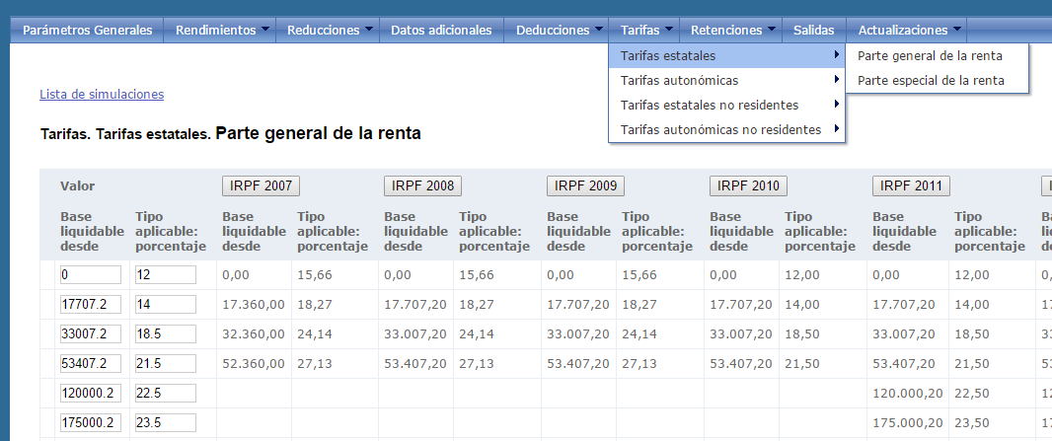
TaxSim-IEF.IRPF. Escalas de gravamen
En la parte estatal hay una tabla para la parte general de la renta y otra para la parte especial o del ahorro para los declarantes residentes en España.

Slide 58
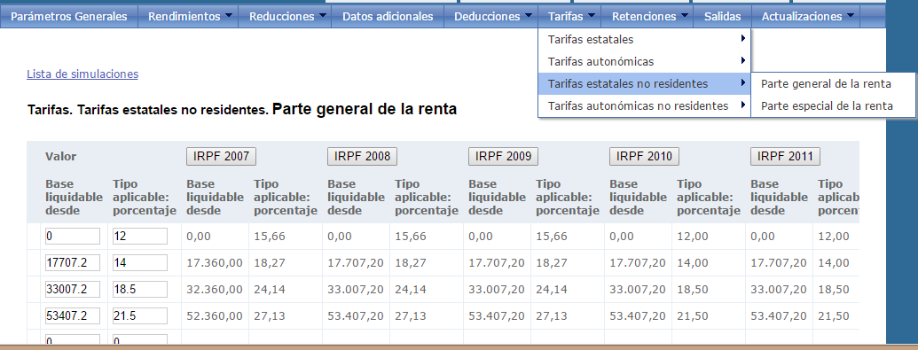
TaxSim-IEF.IRPF. Escalas de gravamen
Hay unas tablas específicas con las escalas de gravamen de la parte general y de la parte del ahorro de los contribuyentes no residentes.

Slide 59
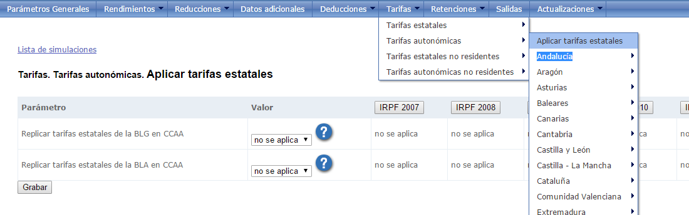
TaxSim-IEF.IRPF. Escalas de gravamen
En la parte autonómica tenemos parámetros para poder replicar las tarifas estatales en las de las comunidades autónomas, un parámetro para la parte general y otro para la parte especial.

Slide 60
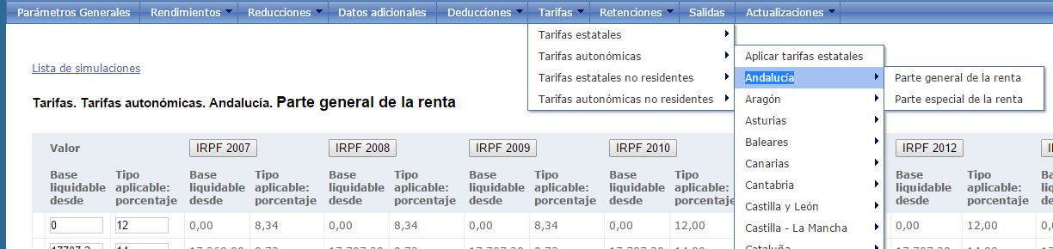
TaxSim-IEF.IRPF. Escalas de gravamen
Para cada comunidad autónoma tenemos una tabla con las escalas de gravamen de la parte general de la renta y otra con las de la parte especial o del ahorro.

Slide 61
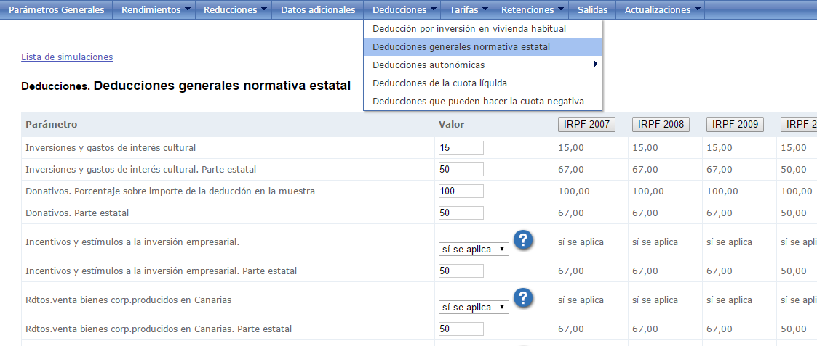
TaxSim-IEF.IRPF. Deducciones

Slide 62
TaxSim-IEF.IRPF. Deducciones de la cuota íntegra
Sólo tenemos las partidas de la muestra con el importe que se ha deducido ese año.
Los parámetros que tenemos para las deducciones de la cuota íntegra son en general si se aplica o no se aplica la deducción y el porcentaje para la parte estatal (el complementario a 100 es el de la parte autonómica).

Slide 63
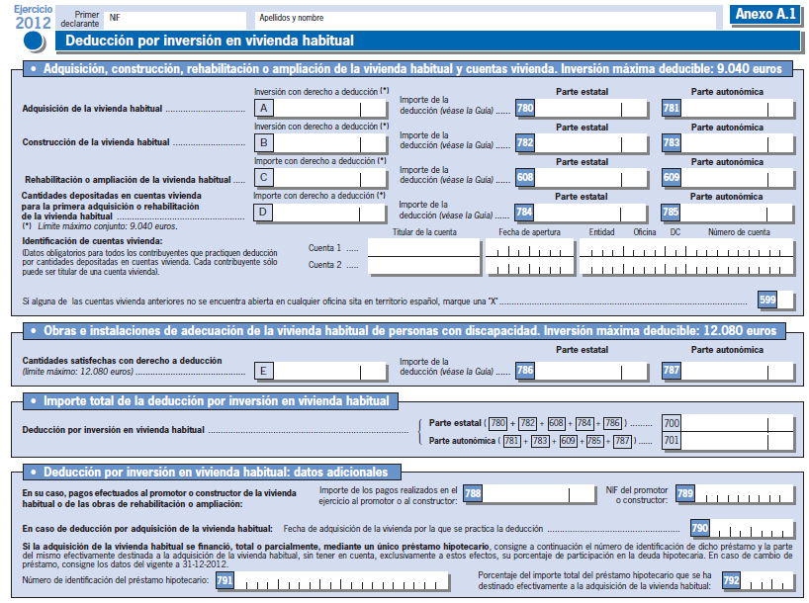
TaxSim-IEF.IRPF. Deducciones de la cuota íntegra
En algunas casos la deducción es un agregado de varias deducciones que tienen límites y porcentajes distintos y no tenemos la desagregación.
Por ejemplo, la deducción por inversión en vivienda habitual.
Algunas de estas deducciones se han suprimido de la liquidación del impuesto pero se mantiene un régimen transitorio para aquellos contribuyentes que tuvieran derecho a la deducción antes de la supresión de forma que se les permita continuar practicando la deducción en las mismas condiciones.

Slide 64
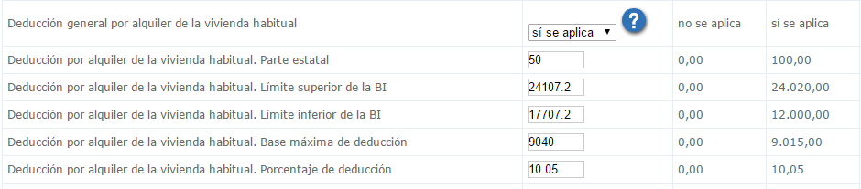
TaxSim-IEF.IRPF. Deducciones de la cuota íntegra
En algunos casos podemos calcular la base de deducción y modificar los porcentajes de deducción o los límites para poder aplicarla.

Slide 65
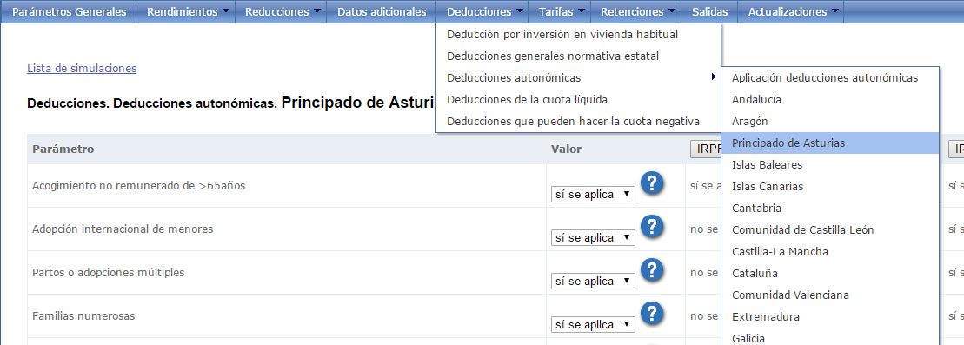
TaxSim-IEF.IRPF. Deducciones de la cuota íntegra
Las deducciones autonómicas son propias de cada comunidad autónoma y su importe se aplica totalmente a minorar la cuota íntegra autonómica.
Para cada deducción autonómica podemos decidir si se aplica o no. Suponemos que si se aplica es porque tiene derecho a tal deducción y no hacemos ninguna comprobación de requisitos ni del importe de la deducción.

Slide 66
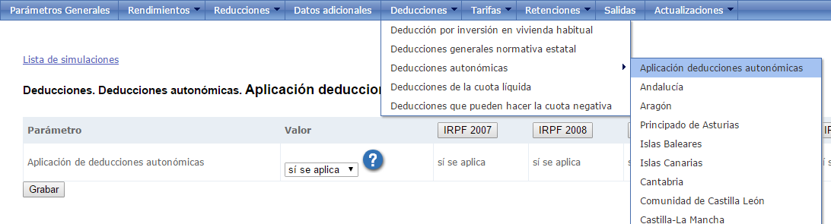
TaxSim-IEF.IRPF. Deducciones de la cuota íntegra
Podemos decidir si aplicar o no el conjunto de todas las deducciones autonómicas

Slide 67
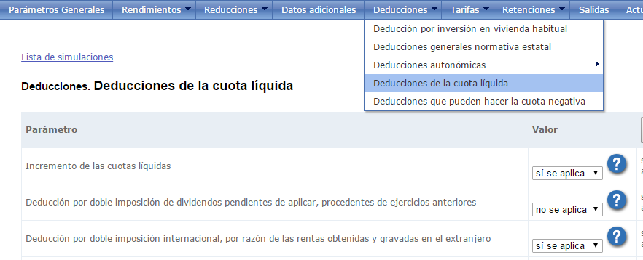
TaxSim-IEF.IRPF. Deducciones de la cuota líquida
En el caso de las deducciones de la cuota líquida nos ocurre lo mismo que en el las deducciones de la cuota íntegra. Tenemos en general parámetros para aplicar o no aplicar la deducción, y en el caso de aplicarla mantenemos el importe tal cual viene en la muestra.

Slide 68
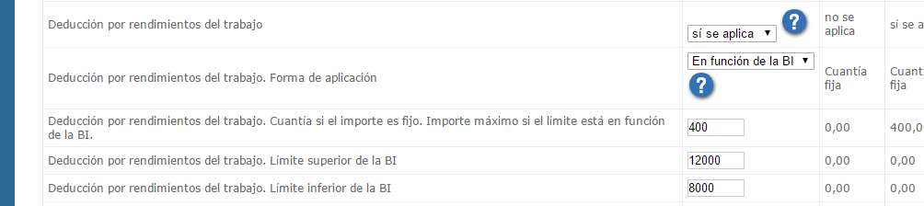
TaxSim-IEF.IRPF. Deducciones de la cuota líquida
Para otras deducciones podemos calcular su base y tomar decisiones sobre el importe y la forma de aplicación en el caso de que se aplique la deducción.

Slide 69
TaxSim-IEF.IRPF. Deducciones de la cuota resultante de la autoliquidación
La cuota a la que se llega después de aplicar las deducciones debe ser positiva o cero, pero existen determinadas deducciones que pueden hacer que la cuota sea negativa.
Los parámetros que tenemos para estos parámetros son el importe máximo de deducción, si el parámetro correspondiente toma el valor 0 es porque la deducción no se aplica.
La aplicación de estas deducciones supone varios requisitos que no podemos verificar en su totalidad, por lo que en el caso de que exista la partida en la muestra suponemos que si se la han aplicado es porque tienen derecho a ella.
En el caso de las nuevas deducciones por familia numerosa o por ascendientes o descendientes discapacitados, que no aparecen todavía en las muestras lo que hacemos es crear unas variables en función de los datos que nos permitan seleccionar los declarantes a los que les vamos a aplicar la deducción

Slide 70
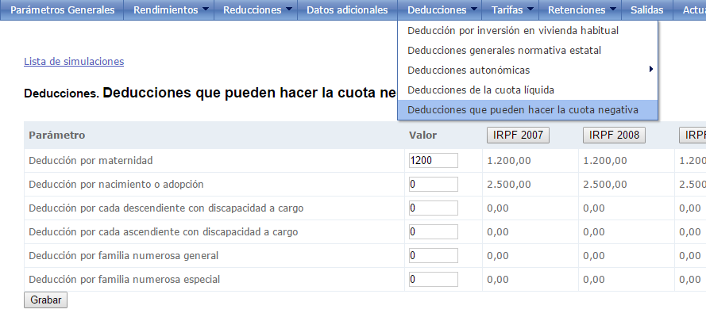
TaxSim-IEF.IRPF. Deducciones de la cuota resultante de la autoliquidación

Slide 71
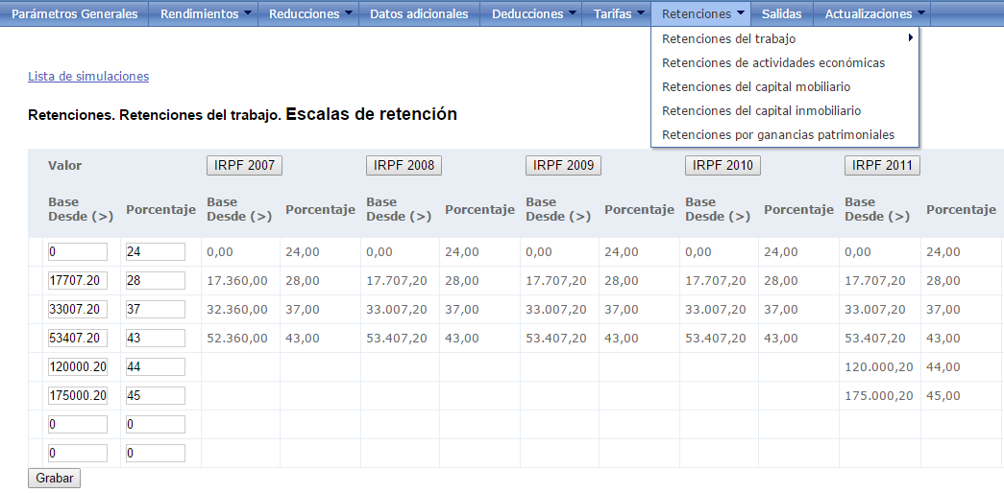
TaxSim-IEF.IRPF. Retenciones
Es el último módulo que se ha añadido al simulador.
No forma parte de la liquidación del IRPF propiamente dicha.
Se ha incluido para ver el efecto de la modificación de los porcentajes de retención dados en la Ley para la Reforma del IRPF.

Slide 72
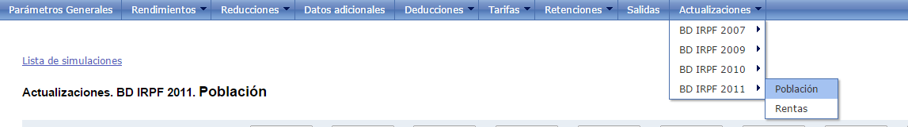
TaxSim-IEF.IRPF. Actualizaciones
Para dotar al simulador de un comportamiento dinámico se han incluido unos parámetros para poder modificar el número de declarantes y determinadas rentas.
Hay un módulo con los parámetros de actualización de población y rentas para cada base de datos utilizada en la simulación.
Los valores de referencia los calculamos a partir de las estadísticas publicadas por la AEAT
para el número de declarantes por comunidad autónoma.
para el importe de determinados rendimientos.
para el total de deducciones de la cuota íntegra en su parte estatal y autonómica.

Slide 73
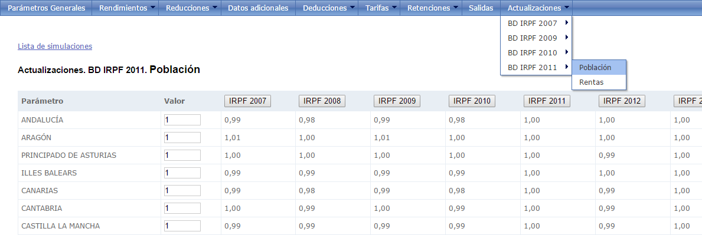
TaxSim-IEF.IRPF. Actualizaciones
Actualización de población

Slide 74
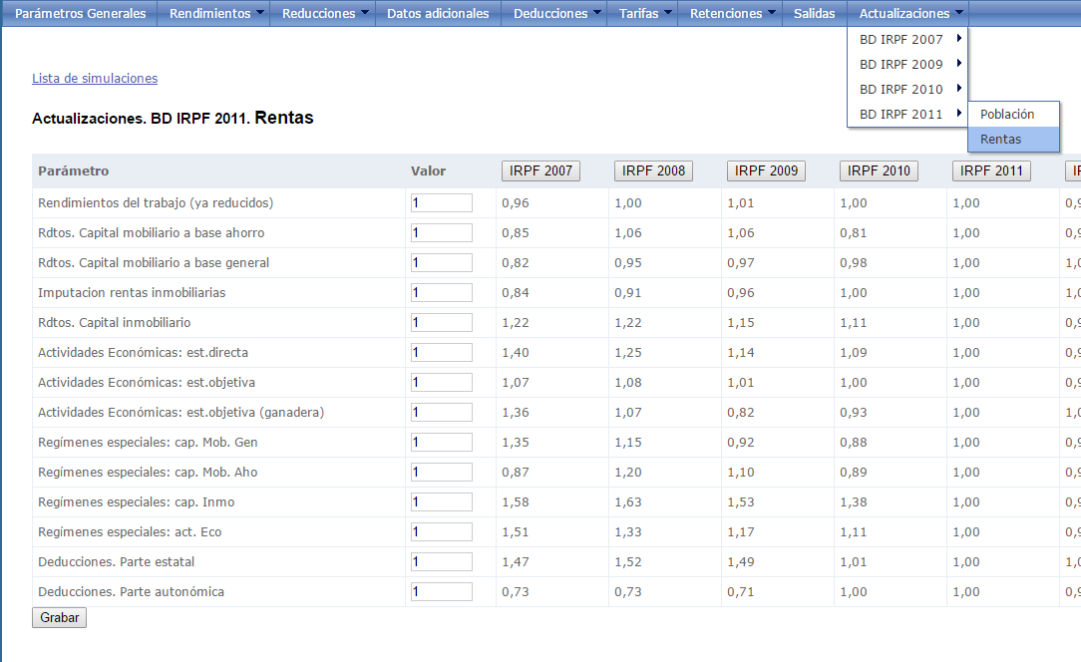
TaxSim-IEF.IRPF. Actualizaciones
Actualización de rentas

Slide 75
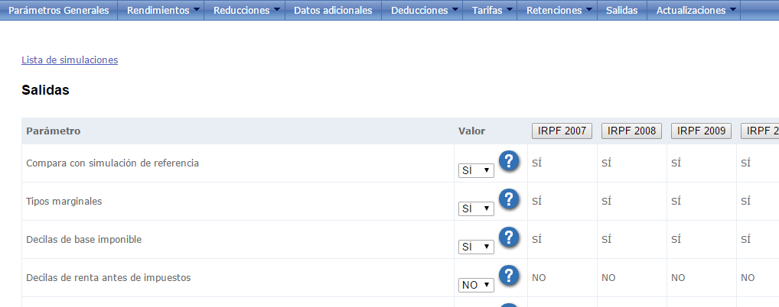
TaxSim-IEF.IRPF. Salidas
El módulo de salidas permite seleccionar que salidas queremos de nuestra simulación.

Slide 76
TaxSim-IEF.IRPF. Salidas
Siempre vamos a tener en la salida el importe total de los principales agregados.
Podemos seleccionar si queremos comparar los resultados con los de una simulación que hayamos realizado y guardado previamente.
Salidas desagregadas por tipos marginales, tramos de renta, decilas de base imponible o de renta antes de impuestos.
Salidas por comunidades autónomas.
Salidas por situación familiar, tipo de declaración.
Índices de progresividad y redistribución.
…
Se puede añadir cualquier otra salida que se considere útil para el análisis

Slide 77
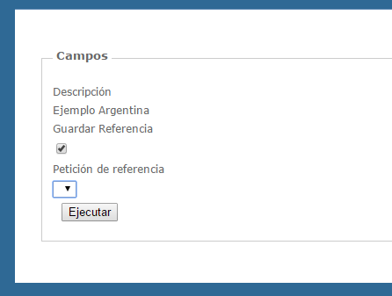
TaxSim-IEF.IRPF. Ejecución de una simulación
Cuando lanzamos la ejecución de una simulación aparece una ventana que nos pide:
Seleccionar o no la opción de guardar los resultados como referencia para comparar con una simulación posterior.
Seleccionar una petición que hayamos guardado previamente para comparar los resultados

Slide 78
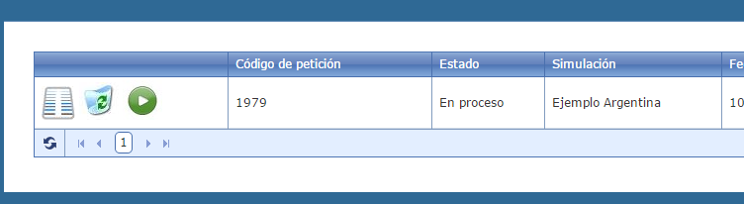
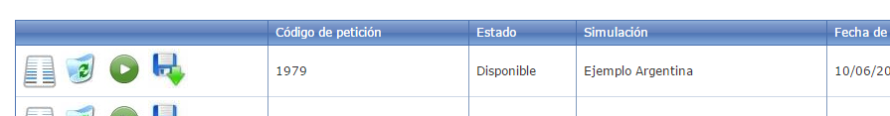
TaxSim-IEF.IRPF. Ejecución de una simulación
Cuando se pulsa el botón ejecutar nos lleva a la pestaña “Peticiones” con todas las peticiones que tenemos hechas de esa simulación.
Cada petición tiene un código de petición que es el que utilizaremos como referencia.
En el apartado “Estado” podemos comprobar en que estado se encuentra. “En proceso” indica que la petición se ha lanzado y se ha empezado a hacer la simulación. El estado es “Disponible” si la ejecución de la simulación ha terminado y hay un fichero de salida.
En el apartado “Simulación” vemos la descripción que hemos puesto en la simulación.

Slide 79
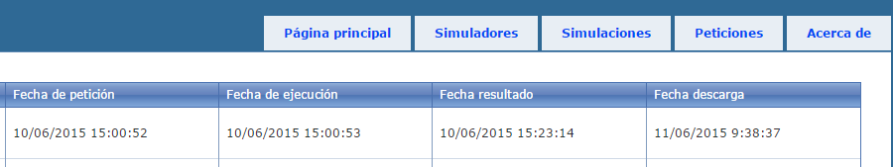
TaxSim-IEF.IRPF. Ejecución de una simulación
“Fecha de petición” es la fecha en la que hemos creado la petición
“Fecha de ejecución” es la fecha en la que se ha empezado a ejecutar la petición.
“Fecha resultado” es la fecha en la que se ha terminado la ejecución de la petición.
“Fecha descarga” es la fecha en la que nos descargamos el fichero de resultados.

Slide 80

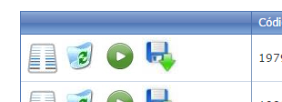
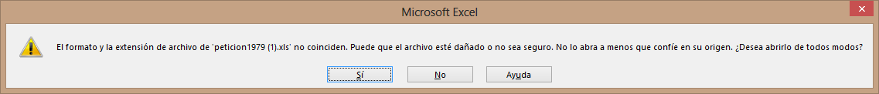
TaxSim-IEF.IRPF. Fichero de salida
Cuando la ejecución de la simulación ha finalizado aparece la imagen en el primer recuadro.
Pinchando en esta imagen accedemos al fichero de resultados. Es un fichero con extensión .xls pero en formato xml por lo que nos aparece el siguiente mensaje cuando queremos abrirlo con Microsoft Excel.
Hay que seleccionar la opción “Sí” para abrir el fichero. El nombre del fichero contiene la palabra peticion y a continuación el número de la petición.

Slide 81
TaxSim-IEF.IRPF. Fichero de salida
El número de hojas y las tablas del fichero de salida dependen de las salidas que hayamos seleccionado y de si queremos comparar los resultados de la simulación con resultados anteriores.
Las hojas que siempre van a salir son las siguientes:
Agregados: Tabla con los principales agregados.
Partidas: Tabla con los totales de todas las partidas.
Parámetros: Tabla con los parámetros que se han seleccionado para hacer la simulación.
En cada hoja aparece la descripción que le hemos dado a la simulación y el número de petición

Slide 82
TaxSim-IEF.IRPF. Fichero de salida. Agregados
Actualización de población
Tabla con los principales agregados
Si no se ha seleccionado ninguna simulación de referencia para comparar la tabla tendrá dos columnas una con la descripción del concepto y otra con el valor del total para ese concepto (nº de declarantes, base imponible, …)
Si se ha seleccionado una simulación de referencia para comparar la tabla tendrá cinco columnas: las dos anteriores, una tercera columna con los agregados de la simulación de referencia, otra columna con la diferencia entre ambas simulaciones y una última columna con el porcentaje de diferencia. Estas columnas son las que se añadirán en todas las tablas de salida si se ha seleccionado una simulación de referencia y existen datos para hacer la comparación.
Tabla con mensaje acerca de la comparación con otra simulación
- No existe la simulación de referencia.
- La simulación de referencia es la petición XXXX.

Slide 83
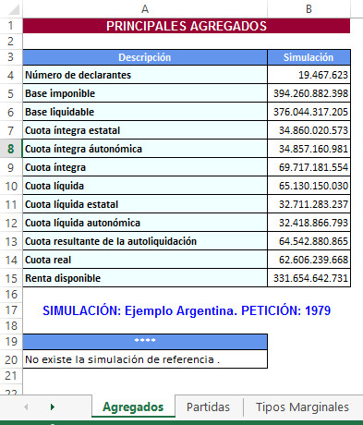
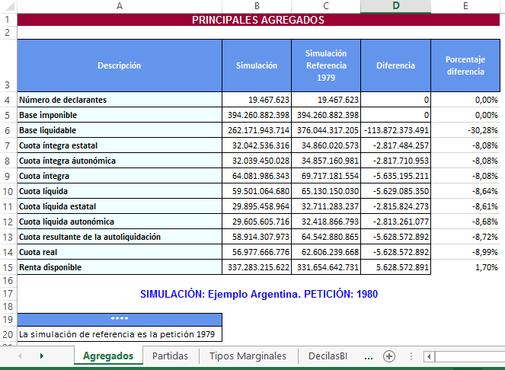
TaxSim-IEF.IRPF. Fichero de salida. Agregados

Slide 84
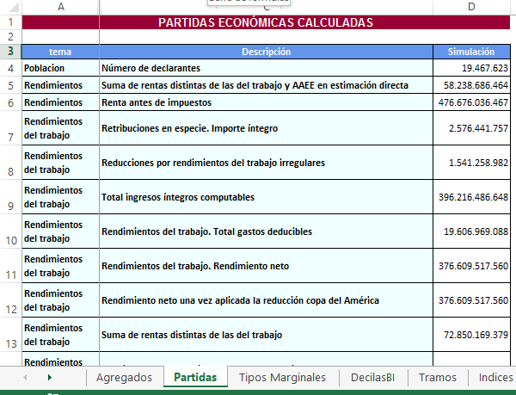
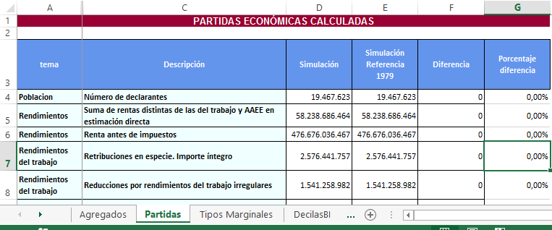
TaxSim-IEF.IRPF. Fichero de salida. Partidas
La hoja Partidas tiene una tabla con el importe total de las partidas calculadas en la simulación.
Permite ver partida a partida el resultado de la simulación.

Slide 85
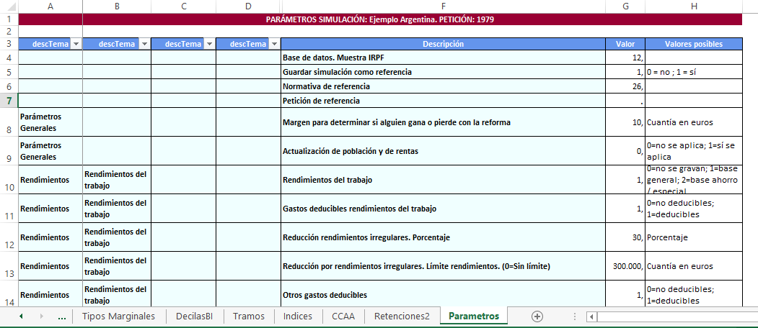
TaxSim-IEF.IRPF. Fichero de salida. Parámetros
En la hoja Parametros hay una tabla con los parámetros, el valor que se les ha dado para hacer la simulación e información sobre el valor del parámetro, si es una cuantía en euros, un porcentaje, valores posibles para el parámetro…
Están agrupados por temas y subtemas.
Si tenemos una simulación de referencia aparecerá una columna con los parámetros de dicha simulación.

Slide 86
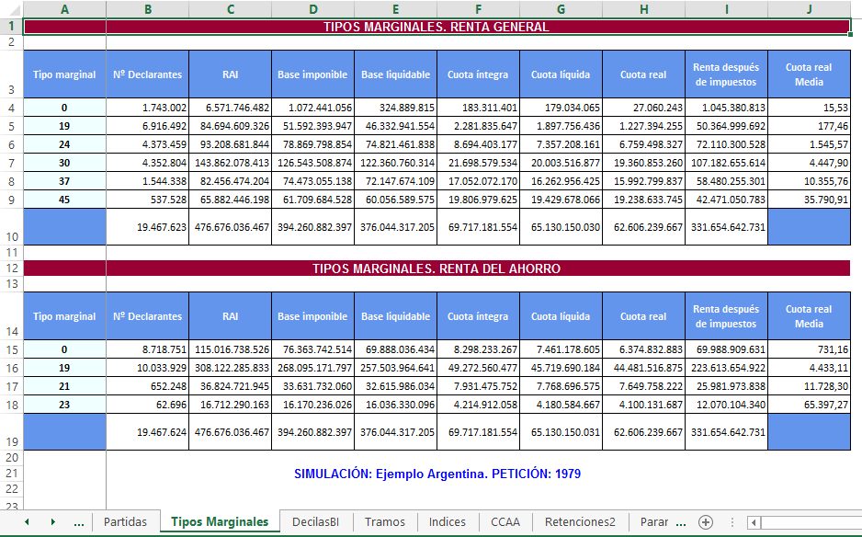
TaxSim-IEF.IRPF. Fichero de salida. Tipos marginales
Clasificación por tipos marginales de la parte general y de la parte especial o del ahorro.
El tipo marginal es suma del tipo marginal estatal más el tipo marginal autonómico.
Se dan los totales del número de declaraciones, de los principales agregados y la cuota real media por tipo marginal.

Slide 87
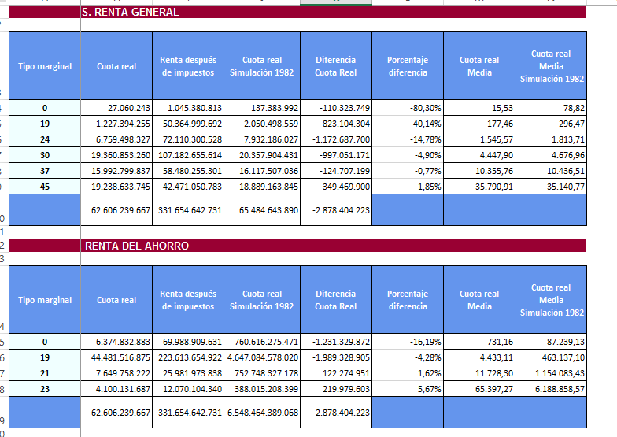
TaxSim-IEF.IRPF. Fichero de salida. Comparación
Cuando se selecciona la opción de comparar con una simulación de referencia como columnas adicionales, con carácter general, aparecen el valor de la cuota real de la simulación de referencia, la diferencia entre las cuotas reales en euros y en porcentajes y la cuota real media para cada simulación.

Slide 88

TaxSim-IEF.IRPF. Fichero de salida. Decilas de base imponible
Clasificación por decilas de base imponible de los principales agregados y la cuota real media por decila.
Para cada decila de base imponible se da información del total de base imponible, importe mínimo, importe máximo, media y desviación típica.
Se dan los principales agregados y la cuota real media por decila.

Slide 89

TaxSim-IEF.IRPF. Fichero de salida. Decilas de base imponible
Una de las ventajas que tienen la salida de los resultados en un fichero de Excel es que podemos construir fácilmente tablas y gráficos a partir de los resultados de la simulación.
Por ejemplo, a partir de la tabla anterior podemos construir una tabla con los porcentajes acumulados de población y de base imponible por decilas y a partir de ahí construir una curva de Lorenz de la base imponible.

Slide 90

TaxSim-IEF.IRPF. Fichero de salida. Decilas de base imponible.
Podemos calcular también a partir de la tabla de resultados por decilas de base imponible las medias de los distintos agregados por decilas de base imponible y construir un gráfico de distribución de la carga impositiva por decilas.

Slide 91


TaxSim-IEF.IRPF. Fichero de salida. Progresividad y redistribución.
Otro de los resultados es una tabla con los índices de progresividad y redistribución del impuesto.
Si hemos seleccionado una simulación de referencia podemos comparar los índices obtenidos con las dos simulaciones.

Slide 92
TaxSim-IEF.IRPF. Fichero de salida. Renta antes de impuestos.
El importe de la base imponible varía en función de los parámetros que hayamos elegido para hacer la simulación. Con lo cual nos puede dar una visión distorsionada de la redistribución originada con la simulación.
Para eliminar este efecto se pueden ver los resultados por decilas y los índices de progresividad y redistribución a partir de la variable “Renta antes de impuestos” (RAI).

Slide 93

TaxSim-IEF.IRPF. Fichero de salida. Comunidades Autónomas
La hoja CCAA tiene los principales agregados calculados para cada comunidad autónoma.

Slide 94

TaxSim-IEF.IRPF. Fichero de salida. Situación familiar.
También se pueden hacer clasificaciones de los principales agregados atendiendo a características familiares, como por ejemplo situación familiar en función del número de descendientes.

Slide 95

TaxSim-IEF.IRPF. Fichero de salida. Estado.
La hoja Estado tiene la clasificación de los principales agregados en función del tipo de declaración, individual, conjunta monoparental o conjunta de matrimonio.

Slide 96
TaxSim-IEF.IRPF. Fichero de salida. Ganadores y perdedores
Cuando seleccionamos una simulación de referencia con la que comparar los resultados de la simulación se tienen resultados acerca de ganadores y perdedores:
Número de ganadores, perdedores o indiferentes.
Ganancia o pérdida total.
Ganancia o pérdida media.
Porcentaje de ganadores, perdedores o indiferentes.
El valor de referencia para considerar que hay una pérdida o ganancia se da con el parámetro “Margen para determinar si alguien gana o pierde con la reforma”. Si la diferencia entre los valores obtenidos con las dos simulaciones es inferior a este margen se considera que no hay ganancia o pérdida.
Estos resultados se tienen para las clasificaciones de salida que se hayan seleccionado.

Slide 97

TaxSim-IEF.IRPF. Fichero de salida. Ganadores y perdedores.
Si se ha seleccionado la actualización de población sólo se darán las columnas de número de ganadores, perdedores e indiferentes y la ganancia o pérdida total para la clasificación elegida.

Slide 98

TaxSim-IEF.IRPF. Fichero de salida. Ganadores y perdedores.
Ganadores y perdedores por tipo marginal.

Slide 99

TaxSim-IEF.IRPF. Fichero de salida. Ganadores y perdedores.
Ganadores y perdedores por comunidad autónoma.

Slide 100
Implementación y arquitectura de los simuladores en IEF
06

Slide 101


Análisis funcional: Casos de uso (1)
El diagrama de casos de uso sirve para representar, para cada uno de los actores identificados, qué funciones pueden realizar con el sistema.
Un actor no se corresponde con una única persona sino más bien con un perfil que puede ser desempeñado por una o varias personas.
Los actores se representan con el siguiente símbolo.
Un caso de uso (es decir, cada funcionalidad) se representa:
Las relaciones entre los casos de uso pueden ser:
<<communicates>> o <<comunica>>: entre un actor y un caso de uso. Se representa con una línea sin origen y final.
<<includes>> o <<usa>>: cuando un caso de uso incluye la ejecución de otros casos de uso. Se representa con una flecha con línea discontinua que va desde el caso origen al caso destino.
<<extends>> o <<extiende>>: es un comportamiento opcional de un caso de uso, es decir, que puede ejecutarse dentro de un caso de uso o no dependiendo de alguna condición. Se representa con una flecha con línea discontinua que va desde el caso de uso que es opcional hacia el caso de uso que es el origen o principal.

Slide 102
Análisis funcional: Casos de uso (2)

Slide 103
Análisis funcional: Casos de uso (3)

Slide 104
Descomposición en subsistemas
Gestión contenidos
Presentación
Control de acceso
Módulo Administración
Simulador IEF
Impuesto de la Renta de las Personas Físicas
Impuesto sobre Sociedades
IVA e IIEE
Acceso a datos
Acceso a servicios

Slide 105
Arquitectura de simuladores: Arquitectura lógica (1)
La arquitectura del simulador web es una arquitectura servidor multicapa.
se caracteriza por dividir el sistema en distintos niveles o capas que se comunican a través de interfaces.
Esta arquitectura busca:
Aprovechar las especiales características de los diferentes lenguajes o tecnologías de desarrollo.
Independizar unas capas de otras tratando de conseguir que un cambio en una capa no afecte al resto de capas del sistema.

Slide 106

Arquitectura de simuladores: Arquitectura lógica
Interfaz Web de definición de simulaciones
Investigador
BASE
DATOS
Servicio Web de acceso a datos
Equipo con SAS
Módulo
servidor
SAS

Slide 107
Arquitectura de simuladores: Arquitectura lógica
Interfaz Web de definición de simulaciones
Accede al área privada (autenticación).
Selecciona el simulador.
Crea Simulación
Selección de BBDD y normativa
Modificación de parámetros.
Ejecuta Simulación

Slide 108
Arquitectura de simuladores: Arquitectura lógica
Interfaz Web de definición de simulaciones
BASE
DATOS
Se almacena la petición del usuario (parámetros de la simulación) en la BBDD.
Los parámetros generales están pre-cargados en la BBDD.

Slide 109
Arquitectura de simuladores: Arquitectura lógica
Interfaz Web de definición de simulaciones
BASE
DATOS
El módulo servidor se encarga de consultar las peticiones que hay pendientes en la base de datos (servicio).
Accede a la BBDD a través de servicio web para la lectura de los parámetros de la petición en cuestión.
Servicio Web de acceso a datos
getDatosPeticion
1
2
Módulo
servidor

Slide 110
Arquitectura de simuladores: Arquitectura lógica
Interfaz Web de definición de simulaciones
BASE
DATOS
Servicio Web de acceso a datos
El módulo servidor invoca el programa SAS una vez conocidos los parámetros de la simulación.
Realiza la simulación.
Equipo con SAS
Módulo
servidor
SAS

Slide 111
Arquitectura de simuladores: Arquitectura lógica
Interfaz Web de definición de simulaciones
BASE
DATOS
Servicio Web de acceso a datos
Los resultados de la simulación se guardan en base de datos a través del servicio web.
establecerResultadoPeticion
Equipo con SAS
Módulo
servidor
SAS

Slide 112
Arquitectura de simuladores: Arquitectura lógica
Interfaz Web de definición de simulaciones
Investigador
BASE
DATOS
Servicio Web de acceso a datos
Los resultados son descargables por el investigador a través de la aplicación web.
Equipo con SAS
Módulo
servidor
SAS

Slide 113
Arquitectura de simuladores: Arquitectura lógica (2)
1.- Interfaz web del simulador. Entorno de desarrollo.
Es la encargada de mostrar la interfaz de usuario al cliente e interactuar con él.
La herramienta de desarrollo seleccionada es Microsoft Visual Studio:
Minimizar los riesgos de implantación y facilitar la integración en los sistemas del Ministerio.
El personal IEF cuenta con conocimiento en desarrollo con Visual Studio.
Además Microsoft Visual Studio permite:
Desarrollo de Servicios Web.
Fácil interacción con SAS mediante el acceso a utilidades del sistema operativo Windows como automatización OLE o ejecución directa de procesos. Para la integración con SAS, se ha decidido que se utilice la llamada directa a través de procesos, (la automatización OLE depende mucho de la versión de SAS y de las licencias instaladas y es menos estable).
Para el desarrollo del interfaz Web, se ha utilizado el modelo MVC, al estar estructurado en 3 capas, permite una mayor independencia del modelo de datos, y del interfaz gráfico, lo que permite reutilizar elementos, y minimizar los gastos de mantenimiento.

Slide 114
Arquitectura de simuladores: Arquitectura lógica (3)
Interfaz web del simulador. Entorno de desarrollo. El Modelo Vista Controlador (MVC)
MVC: Patrón arquitectura de software que separa los datos de una aplicación, la interfaz de usuario, y la lógica de control en componentes distintos.
El modelo es el Sistema de Gestión de Base de Datos y la Lógica de negocio, y el controlador es el responsable de recibir los eventos de entrada desde la vista.
Modelo: Es la representación específica de la información con la cual el sistema opera. El modelo se limita a lo relativo de la vista y su controlador facilitando las presentaciones visuales complejas. El sistema también puede operar con más datos no relativos a la presentación, haciendo uso integrado de otras lógicas de negocio y de datos afines con el sistema modelado.
Vista: Este presenta el modelo en un formato adecuado para interactuar, usualmente la interfaz de usuario.
Controlador: Este responde a eventos, usualmente acciones del usuario, e invoca peticiones al modelo y, probablemente, a la vista.
Esta división el objeto de que unos componentes se encarguen de la lógica de negocio (modelo), otros del flujo de control de la aplicación (controlador) y otros de la presentación o interfaz de usuario (vista).

Slide 115
Arquitectura de simuladores: Arquitectura lógica (4)
Interfaz web del simulador. Entorno de desarrollo. INTERFAZ
Principal reto: encontrar un interfaz gráfico para poder editar en una página Web mas de 400 parámetros. El rendimiento de un formulario con este número de variables sería poco usable y además tendría un rendimiento muy bajo. Solución:
Utilización de una clasificación temática de las variables, de forma que se muestren grupos pequeños, con un máximo de 20 o 30 variables, que son fácilmente visualizables en un sólo vistazo.
Validación de los parámetros en el formulario web.
El desarrollo de la aplicación web se ha realizado con ASP.NET:
ASP.NET es parte de .NET Framework, acceso a todas las funciones de este marco de trabajo.
Ejemplo: crear aplicaciones Web ASP.NET con cualquier lenguaje de programación .NET (Visual Basic,C#, …) y utilidades de depuración .NET. Acceso a los datos con ADO.NET.

Slide 116
Arquitectura de simuladores: Arquitectura lógica (5)
2.- Base de datos.
Se encuentra implementada en el Sistema Gestor de Base de Datos SQL Server.
Esta capa ofrece los siguientes servicios:
Acceso a la base de datos mediante la utilización de LINQ, que permite abstraer el modelo de datos a unas clases de negocio.
Facilita el desarrollo.
Minimiza los errores.
Asegura coherencia entre los distintos sistemas.

Slide 117
Arquitectura de simuladores: Arquitectura lógica (6)
3.- Servicios WEB.
Actualmente es la tecnología por excelencia para integrar aplicaciones.
Un servicio web es un sistema software diseñado para soportar la interacción máquina-a-máquina o sistema-a-sistema a través de una red y de forma interoperable.
En el simulador IEF la interacción se da entre ServidorWF (Módulo Servidor) y la base de datos.
Los servicios web desarrollados en el framework de Visual Studio, concretamente con C#.
En el módulo Servicio Web deben recogerse todos los accesos a la base de datos que se invocan desde el Módulo Servidor de la aplicación.

Slide 118

Arquitectura de simuladores: Arquitectura lógica (7)
3.- Servicios WEB.
Las operaciones definidas en el web service son:
Servicio siguientePeticion: Devuelve la siguiente petición pendiente de ser ejecutada en el simulador. Al devolver el nº de esta petición, automáticamente se marca como ya ejecutada.
Servicio getDatosPeticion: Este servicio devuelve los valores concretos de la petición solicitada. Como parámetro recibe el nº de petición del que desea obtener los datos. Si el nº solicitado no existe devuelve como resultado null. Si existe, se devuelve el estado, la versión y versión de BD en el que se basa la petición y cada uno de los valores de cada parámetro. Para cada valor devuelve el valor definido para esta petición y el valor por defecto para esta versión de la base de datos.
Servicio establecerResultadoPeticion: Este servicio permite establecer el resultado de una petición concreta. Recibe los siguientes parámetros:
1) Código de la petición a la que se desea establecer el resultado.
2) Estado en el que queda la petición.
3) Parámetro binario con el fichero a publicar en la Web. Este fichero es el que se descargará el usuario cuando consulte el resultado de su petición.

Slide 119

Arquitectura de simuladores: Arquitectura lógica (8)
4.- Modulo servidor. ServidorWF.
El servidorWF ha sido desarrollado en el framework de Visual Studio, concretamente con C#.
Se realiza las siguientes acciones:
ejecutarpeticion: se accede a través de las operaciones definidas en el webservice (getDatosPeticion(codPeticion)) a la BD para la lectura de los parámetros de la petición en cuestión.
generarSASParametros: Se transforma los parámetros leídos anteriormente de base de datos en un fichero SAS.
LanzarProceso: se invoca el programa SAS (residente en la misma máquina).
publicarResultado: Accede a través de servicio web a la base de datos (establecerResultadoPeticion). Los resultados de la simulación se guardan en base de datos en el campo ficheroresultado de la tabla Peticion. Este campo es de tipo varbinary.

Slide 120
Arquitectura de simuladores: Arquitectura lógica (9)
Programa SAS (Statistical Analysis System).
El software que se ha utilizado en la construcción de la lógica de negocio de los simuladores es SAS (excepto EUROMOD) por ser una herramienta de gran potencia en el manejo de grandes cantidades de datos, así como por su capacidad para elaborar estadísticos descriptivos necesarios en las etapas iniciales de cualquier análisis o en cualquier análisis posterior.
SAS es un sistema integrado de productos software. Dentro de sus funcionalidades destacan, por su aplicación al simulador, el almacenamiento, recuperación y gestión de datos, el desarrollo de aplicaciones y el análisis estadístico y matemático.
Con SAS se puede acceder a ficheros de datos en bruto y a fuentes externas de todo tipo. Gestionar datos utilizando su entrada, edición, recuperación, formateo y conversión. Analizar empleando estadísticas descriptivas, técnicas multivariantes, previsión, modelización y programación lineal. Un potente lenguaje de programación y colección de programas listos para su uso, denominados Procedures o PROCS.
SAS se organiza a base de módulos, siendo el SAS Base el auténtico corazón del sistema SAS, sin el cual ningún módulo puede funcionar.
A continuación vemos un flujo que describe los pasos que se llevan a cabo para la aplicación de los programas:

Slide 121
Esquema General
Datos fiscales
(muestra declarantes IRPF 2011 IEF-AEAT)
Parámetros para
la simulación
Formato ASCII
Transformación formato SAS
INPUT DEL SIMULACIÓN
DATOS FISCALES + PARÁMETROS SIMULACIÓN
(formato SAS)
CÓDIGO DE SIMULACIÓN
CÁLCULO DEL IMPUESTO + SALIDAS
(formato SAS)
SALIDAS
Formato Excel

Slide 122
Arquitectura de simuladores: Arquitectura física (1)
El sistema se compone básicamente por una Base de Datos con información de gestión, un sistema de ficheros donde se almacenan los resultados de las simulaciones, un sistema basado en SAS que contiene la lógica de negocio de la aplicación y se encarga de gestionar las peticiones entrantes en la aplicación web en función de los parámetros de entrada y una web de administración donde se configuran los parámetros.
Entorno tecnológico propuesto en dos niveles:
Desde la perspectiva de Arquitectura de Sistemas se encuentran los siguientes elementos:
Internet Information Server como servidor frontal para atender las peticiones HTTP.
SAS Application server como Servidor de Aplicaciones.
Windows Server 2008: Sistema Operativo de referencia.
Desde la perspectiva de Arquitectura de Aplicaciones se proponen la utilización de los siguientes frameworks de desarrollo:
Microsoft Visual Studio 2008.
SAS Base: Plataforma de modelación y desarrollo de procesos.

Slide 123
Arquitectura de Arquitectura de simuladores: Arquitectura física (2)
1.- CPD del IEF.
Máquinas virtuales
La plataforma del sistema está basada en máquinas virtuales sobre Hyper-V, Estas máquinas deben tener el Sistema Operativo “Windows Server 2012 Standard para 64 bits”.
Es necesaria máquina sobre la que se instale un servidor de aplicaciones con los requisitos:
Procesador ES-2640: Intel ® Xeon ® E5-2640 (15M Cache, 2.50 GHz, 7.20 GT / s Intel ® QPI) 6 núcleos y 12 hilos.
Requisitos | Tipo | Necesidad
RAM | Hardware | 50 Gbyte
Sistema operativo | Software | Windows Server 2012

Slide 124
Arquitectura de Arquitectura de simuladores: Arquitectura física (2)
1.- CPD del IEF.
Máquinas virtuales
La plataforma del sistema está basada en máquinas virtuales sobre Hyper-V, estas máquinas deben tener el Sistema Operativo “Windows Server 2012 Standard para 64 bits”. Se ha optado por servidores virtualizados ya que:
Permiten optimizar el reparto de los recursos entre las plataformas y disponer de un alto grado de tolerancia ante fallos.
Los avances en los últimos años en las prestaciones de los microprocesadores han conseguido hasta un 60% de ahorro en el nº de servidores necesarios y, consecuentemente, la reducción de los costes de alimentación/refrigeración/inmobiliarios
Mediante la virtualización, también se mejora la capacidad de gestión de los servidores y su seguridad, una utilización de los recursos significativamente mayor mediante la agrupación de infraestructuras comunes y las facilidades para el dimensionamiento dinámico de las mismas
La consolidación y virtualización de los diferentes entornos y elementos de las plataformas conseguirá reducir los costes asociados al mantenimiento del hardware, crecimientos futuros, consumo eléctrico y espacio físico necesario.

Slide 125
Arquitectura de Arquitectura de simuladores: Arquitectura física (3)
1.- CPD del IEF.
Máquinas virtuales
La virtualización permitirá cubrir de forma más sencilla los posibles nuevos requerimientos funcionales o de carga que puedan producirse en el medio plazo, mediante nuevos recursos para los servidores virtualizados, como la memoria RAM o las CPU’s adicionales, sin necesidad de inversiones.
Cada componente no tiene limitada su potencia por el tamaño del servidor que lo soporta, hacer uso de la capacidad excedente en resto de los servicios.
Disponiendo de servidores físicos y el sistema de virtualización se mejora la disponibilidad ante fallos con menor redundancia en nº servidores a utilizar.
Mediante la creación de nuevos servidores virtuales sobre misma plataforma, se podrían crear más entornos,(formación,pruebas, etc) sin nuevos servidores.

Slide 126
Arquitectura de Arquitectura de simuladores: Arquitectura física (4)
1.- CPD del IEF.
Servidor de aplicaciones
La máquina sobre la que se instale el servidor de aplicaciones da soporte a tres aplicaciones para:
Lanzar proceso SAS, es un servicio que consulta las peticiones que hay pendientes en la BD.
Alojar la aplicación web del SimuladorIEF en el servidor de aplicaciones. Se va a tratar de una aplicación Intranet, accesible por un número limitado y no muy elevado de usuarios.
Proporcionar servicios web publicados en el servidor de aplicaciones.
En base a objetivos, se plantean los requisitos para el servidor de aplicaciones:
Entorno de preproducción
Se propone SAS Application Server 9.4. En cualquier caso, la versión más actual .
Espacio en disco sobreestimado, almacena softwares y ficheros estáticos.
Entorno de producción
Instalar versión más reciente existente.
Habrá correspondencia entre las versiones del servidor de aplicaciones que se instalará en ambos entornos.
Requisito | Tipo | Necesidad |  | Requisito | Tipo | Necesidad
Espacio en disco | Hardware | 2 Tb |  | Espacio en disco | Hardware | 6 Tb
Servidor de aplicaciones | Software | SAS App. Server 9.4 |  | Servidor de aplicaciones | Software | SAS App. Server 9.4

Slide 127
Arquitectura de Arquitectura de simuladores: Arquitectura física (5)
1.- CPD del IEF.
Sistema Gestor de Base de datos
La base de datos va a crearse sobre un Sistema Gestor de Base de Datos SQL Server Database 2008R2 Enterprise.
Debe presentar las condiciones necesarias de escalabilidad para poder almacenar las peticiones de simulaciones recibidas. Se debe tener en cuenta para su correcto dimensionamiento las peticiones anuales.
Almacenamiento
El SW desplegado en este servidor es intensivo en I/O. Es crítico que el entorno de almacenamiento pueda proporcionar un nivel de I/O alto.
RAID 5 se caracteriza por su alto rendimiento y alta disponibilidad.
DISCOS: 2,5'' - 10K rpm - 6Gb/s - 1,2 Tb (16 unidades) en RAID 5.
Anualmente: 300 Gb
Cada cinco años: 1,5 Tb.

Slide 128

EUROsociAL
DIÁLOGO EURO-LATINOAMERICANO DE POLÍTICAS PÚBLICAS
Jaime Villanueva García
jaime.villanueva@ief.minhap.es

